Slide 1

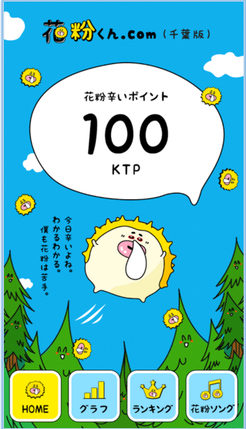
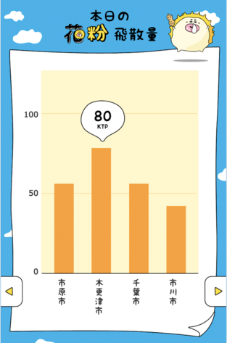
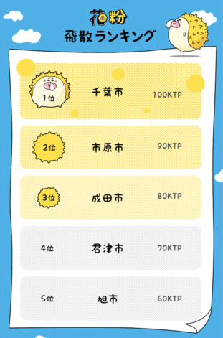

花粉症の日常を、ちょっと新しい体験に。
花粉くん
防災
減災
少子
高齢
産業
創出
防犯
医療
教育等
By 株式会社 博報堂アイ・スタジオ
花粉症の日々は、辛いもの。花粉症体験をより楽しいものにできないか？
そんな制作者の想いと遊び心から生まれたKTP（カフン・ツライ・ポイント）を算出するアプリです。
花粉くん 誕生の キッカケ
① アプリを開くと、
当日のKTPが表示される
② 本日の花粉飛散量をグラフ化
地域ごとのランキングも閲覧できる
花粉症は住民にとって日常的かつ深刻な悩みであり、
外出を控えることも多かった
自治体等が発表する飛散量などのデータを閲覧するには
手間がかかり、花粉症患者にとって利用しにくかった
花粉くん でこう 変わった！
独自の飛散指数であるKTPを基準に、グラフやランキン
グで花粉飛散量と地域を可視化したことで事前の対策が
可能となった
民間企業の開発する可愛らしいインターフェースを通じ
間接的に住民が自治体のデータを利用するようになった

Slide 2







花粉症の日常を、ちょっと新しい体験に。
花粉くん
防災
減災
少子
高齢
産業
創出
防犯
医療
教育等
By 博報堂アイ・スタジオ
オープンデータを“可愛く”使う
使用データ
花粉飛散量、Twitter投稿情報
APIで取りに行く情報の形式（RDF？）とツイッターの取り込み方法（.txtデータでしょうか）をご確認下さい
花粉くんはオープンデータとして
公開されている花粉飛散量と飛散地
点周辺や観光スポットでTwitterへ投
稿された情報から算出した独自の体
感ポイントKTP（カフン・ツライ・
ポイント）や、総合花粉情報をオリ
ジナルキャラクター「花粉くん」が
毎日お知らせするアプリである。
このアプリではビッグデータ解析
言語「R」を使った花粉飛散地周辺
ツイートの即時解析・言語解析を
オープンデータと組み合わせることで、独自の指標を生み出している。
また、花粉量に応じたヒートマップ表示やKTPの数値をグラフ化す
ることで、利用者にとって一目で情報が分かるようになっている。
そして何より、花粉くんの特筆すべきはそのデザイン性にある。利
用者に興味を持ってもらえるよう、アニメーション・キャラクターは
もちろん、データ読み込み時のバッファで聞くことができる花粉ソン
グなど徹底的に「使って楽しい」演出が施されている。単に花粉情報
のみを表示するのではなく、利用者が“使って楽しい”と思えるアプリ
に昇華した点は民間企業ならではのオープンデータ利用例である。
データ形式
（要確認）
提供形態
Webアプリ、スマートフォンアプリ
受賞歴
オープンデータ・アプリコンテスト
2014年度 最優秀賞 ほか
地域
千葉県 ほか
花粉くん
利用者の声 google play / ポストコより
全国版が欲しい！歌が可愛い〜
千葉県限定で終わりにして欲しくない。有料でいいので
全国版や各県版がほしい
そろそろ花粉が激しくなってくる季節です。これが
あれば、少しは花粉が楽しめるかも！
観光地の花粉量が分かるので、遊びに行く時に利用します

